Slide 1

День охраны труда
28 апреля 2023года.
«Безопасная и здоровая производственная среда в качестве основополагающего принципа и права в сфере труда»
Муниципальное бюджетное дошкольное образовательное учреждение «Детский сад №99» Сормовского района
города Нижнего Новгорода
Заведующий Козина Л.А.
Председатель ППО Васина Т.В.

Slide 2
Охрана труда – это система сохранения жизни и здоровья работников в процессе трудовой деятельности включающая в себя правовые, социально – экономические, организационно –технические, санитарно-гигиенические, лечебно-профилактические, реабилитационные и иные мероприятия.
Основными законодательными актами, регулирующими вопросы охраны труда в РФ, являются:
Трудовой Кодекс РФ,
Закон РФ «Об основах охраны труда в РФ»,
Закон РФ «Об обязательном социальном страховании от несчастных случаев на производстве и профессиональных заболеваний» и другие документы.
Организация охраны труда в ДОУ регламентируется основными нормативными документами:
Уставом ДОУ;
Коллективным договором ДОУ, в котором оговариваются:
- Социально – экономические мероприятия, меры по стимулированию повышения уровня профессиональной подготовки и переподготовки кадров; установлению компенсаций, льгот при выполнении работ с вредными условиями труда.
- Мероприятия организационно – технического направления, заключающиеся в организации с комиссией по охране труда в целях осуществления работы по охране труда;
правилами внутреннего трудового распорядка;
положением об организации работы по охране труда и безопасности жизнедеятельности в ДОУ.

Slide 3
ПОНЯТИЕ БЕЗОПАСНОСТИ ЖИЗНЕДЕЯТЕЛЬНОСТИ В ДОУ ВКЛЮЧАЕТ В СЕБЯ
СЛЕДУЮЩИЕ АСПЕКТЫ
Охрана жизни и здоровья детей
Обеспечение безопасных условий труда сотрудников ДОУ
Обеспечение безопасности при экологических катастрофах и терроризме.
ОСНОВНЫЕ ПОНЯТИЯ ОХРАНЫ ТРУДА
Условия труда - совокупность факторов производственной среды и трудового процесса, оказывающих влияние на работоспособность и здоровье работника. (ТК РФ)
Вредный производственный фактор - производственный фактор, воздействие которого на работника может привести к его заболеванию.(ТК РФ)
Безопасные условия труда - условия труда, при которых воздействие на работающих вредных и (или) опасных производственных факторов исключено либо уровни их воздействия не превышают установленных нормативов. (ТК РФ)
Рабочее место - место, где работник должен находиться или куда ему необходимо прибыть в связи с его работой и которое прямо или косвенно находится под контролем работодателя. (ТК РФ)
Средства индивидуальной и коллективной защиты работников - технические средства, используемые для предотвращения или уменьшения воздействия на работников вредных и (или) опасных производственных факторов, а также для защиты от загрязнения. (ТК РФ)

Slide 4
ТРЕБОВАНИЯ ОХРАНЫ ТРУДА
(Законодательство РФ об охране труда определило требования по обеспечению прав человека и безопасные условия труда в ст.212 Трудового кодекса РФ. Обязанности по обеспечению условий и охраны труда возлагаются на работодателя.
Работодатель обязан обеспечить:
Обязанности работника в области охраны труда:
безопасность работников при эксплуатации зданий, сооружений, оборудования;
применение прошедших обязательную сертификацию средств индивидуальной и коллективной защиты работников;
соответствующие требованиям охраны труда условия труда на каждом рабочем месте;
режим труда и отдыха работников в соответствии с трудовым законодательством и иными нормативными правовыми актами, содержащими нормы трудового права;
приобретение и выдачу за счет собственных средств специальной одежды, специальной обуви и других средств индивидуальной защиты, смывающих и обезвреживающих средств, прошедших обязательную сертификацию или декларирование соответствия в установленном законодательством Российской Федерации о техническом регулировании порядке, в соответствии с установленными нормами работникам, занятым на работах с вредными и (или) опасными условиями труда, а также на работах, выполняемых в особых температурных условиях или связанных с загрязнением;
В соответствии со ст. 214 ТК РФ работник обязан:
соблюдать требования по охране труда;
правильно применять средства индивидуальной и коллективной защиты;
проходить обучение безопасным методам и приемам выполнения работ, инструктаж по охране труда, стажировку на рабочем месте и проверку знаний требований охраны труда;
немедленно извещать своего непосредственного или вышестоящего руководителя о любой ситуации, угрожающей жизни и здоровью людей, о каждом несчастном случае на производстве или об ухудшении состояния здоровья, в том числе о проявлении признаков острого профессионального заболевания (отравления);
проходить обязательные предварительные (при поступлении на работу) и периодические медицинские осмотры.

Slide 5
Основные мероприятия по охране труда в МБДОУ «Детский сад №99»
Соблюдение правил пожарной безопасности
Противотеррористические мероприятия
Оказание первой помощи (доврачебная помощь)
Соблюдение правил Электро безопасность
Соблюдение Санитарно – гигиенических правил (СаНпин)
Соблюдение правил дорожного движения
Соблюдение инструкция по Охране жизни и здоровья детей и работника

Slide 6
1 задание.
Составить алгоритм действий при пожаре с помощью карточек.
(1.Сохранять спокойствие, оповестить руководителя о случившемся
возгорании с четким указанием место очага возгорания или
задымления,
2.собрать всех детей (пересчитать),
3.взять документы и приступить к эвакуации, всех находящихся в помещении в место ранее установленное по инструкции).

Slide 7
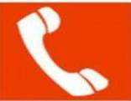
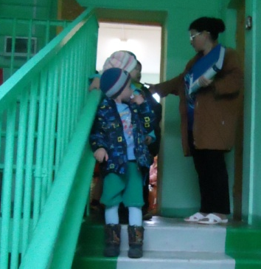
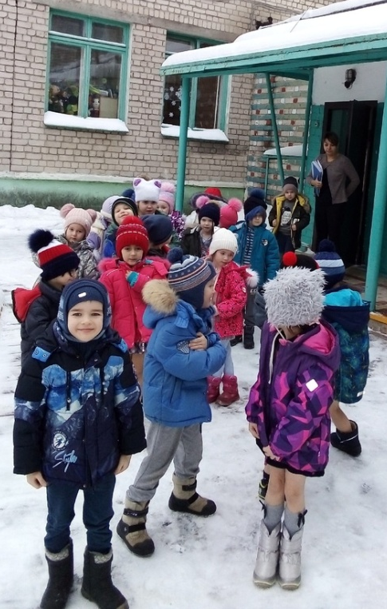
1 задание.
Сохранять спокойствие
Оповестить руководителя о случившемся возгорании с четким указанием место очага возгорания или задымления.
Собрать всех детей (пересчитать).
Взять документы и приступить к эвакуации
всех находящихся в помещении в место
ранее установленное по инструкции.
112

Slide 8
2 задание
Выбрать правильную памятку.
Действие при угрозе терроризма:
Стрелок в здании
Предмет на территории детского сада

Slide 9
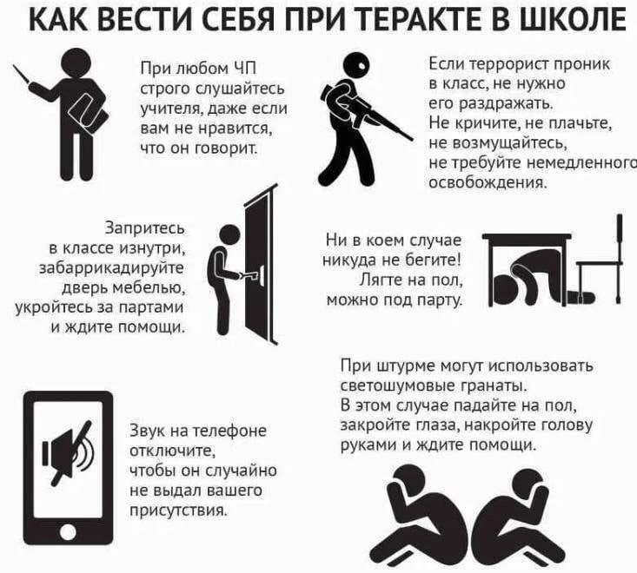
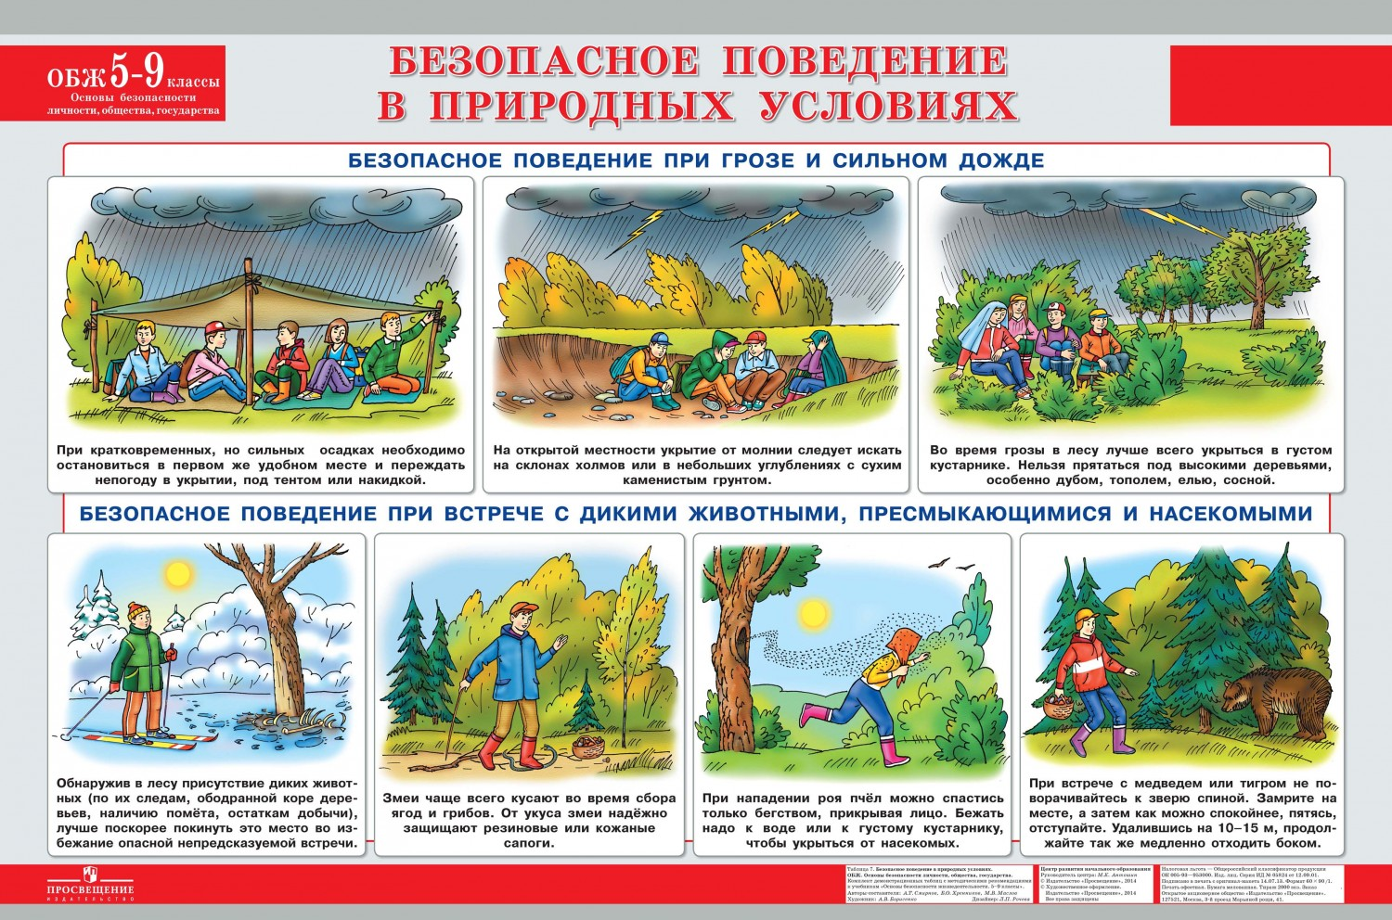
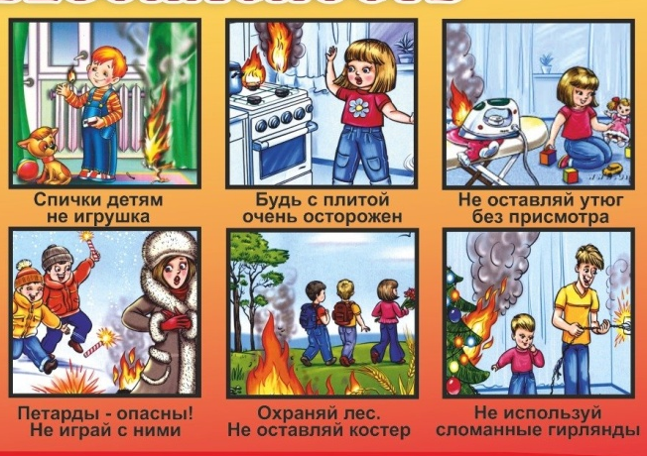

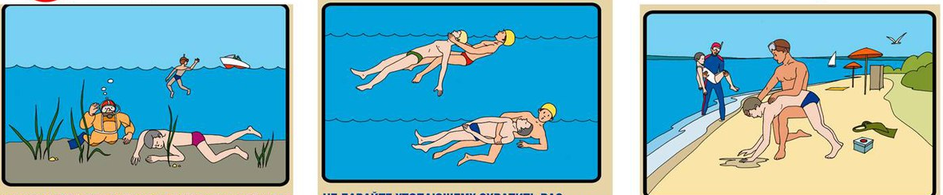
1
2
3
5
4

Slide 10
3 задание
Оказание первой помощи
С помощью игры «Учимся оказывать первую помощь», подбери картинку в зависимости от возникшей проблемы.

Slide 11
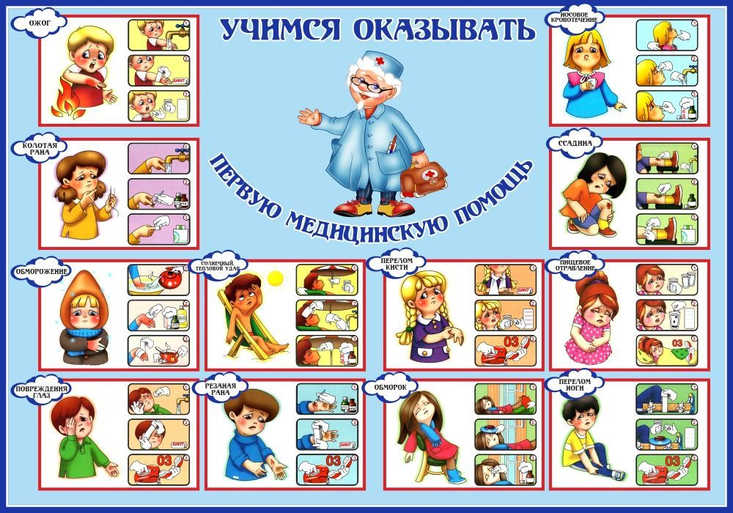

Slide 12
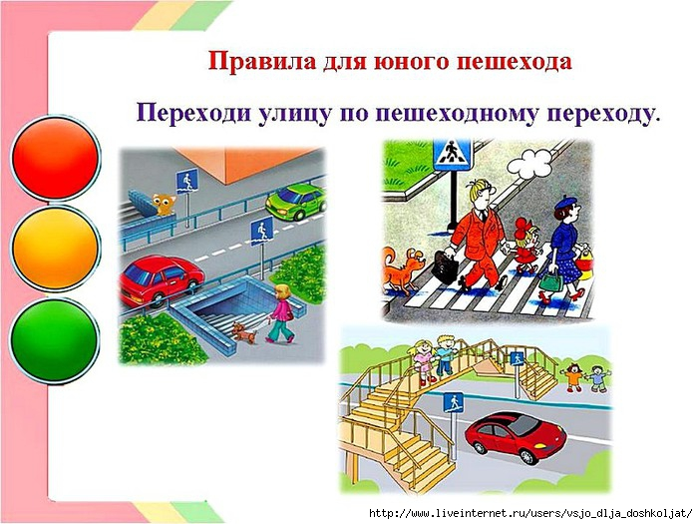
Правила дорожного движения.
Необходимо за 1 минуту постараться ответить на вопросы по соблюдению правил дорожного движения пешеходом
Блиц опрос. https://mdoy.pro/pict/ds_927/docs/2023/Блиц%20опрос%20по%20правилам%20дорожного%20движения.docx
4 задание

Slide 13
Охрана жизни и здоровья работников и воспитанников –это всегда в приоритете
Тренин на снятие эмоционального выгорания педагога:
1. Упражнение «Имена-качества».
Правило: назвать свои качества на первую букву своего имени (качества называются по желанию участника)
2. Упражнение «Паутина»
Правило: Участники садятся в круг, каждый называет свое имя, зажимает свободный конец нити в руке и кидает клубок следующему участнику называя его имя , перебросить следующему. Таким образом, все сотрудники оказываются в «паутине». Ведущий заключает, что получилась паутина, которая связывает всех ее участников в единое целое. Далее следует распутать паутину в обратном порядке.
3.Упражнение «Танец»
Правило: Танцуют только те части тела, которые называет ведущий.
4. Упражнение «Расслабляющий выдох».
Правило: выдыхаем ртом, сделав из губ маленькую трубочку, у кого выдох закончился поднимает руку. Определим кто дольше всех выдыхал.

Slide 14

Чтобы жизнь была прекрасной, а работа безопасной.
Правила не только знай, но и строго выполняй!
Помни!
В работе везде и всегда: главное-это охрана труда!

